Slide 1
FORMULAS AVANÇAS EM PLANILHAS
Prof. André aparecido da silva
Disponível em: http://www.oxnar.com.br

Slide 2
ALGUMAS FUNÇÕES QUE JÁ ESTUDAMOS
=SOMA(A7:B9)
=Desv.médio(num1, num2, num3, numN)
=Desvpad(num1, num2, num3, numN)
=PI()
=DIA.DASEMANA(
=MODA(A4, D8)

Slide 3
ALGUMAS FUNÇÕES QUE JÁ ESTUDAMOS
=SOMA(A7:B9)
=MÁXIMO(A3:S4)
=MÉDIA(D1: E9)
=PI()
=SE(CRITÉRIO, VERDADEIRO, FALSO)
=MINIMO(A4,A70)

Slide 4
FORMULAS =AGORA() E =HOJE()
Esta fórmula insere a data automática em uma planilha. Esta fórmula é digitada precisamente como sua Sintaxe. Você só precisa colocar o cursor no local onde deseja que fique a data e digitar =HOJE() e ela colocará automaticamente a data do sistema

Slide 5
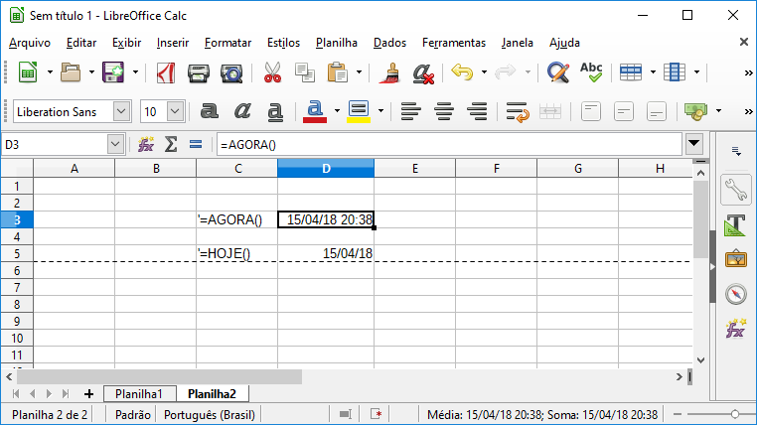
FORMULAS =AGORA() E =HOJE()

Slide 6
Função CONT.SE
Sintaxe: =CONT.SE(INTERVALO; CRITÉRIO)
Agora você possui uma planilha onde tem o nome dos alunos e as suas médias. E você desejasse agora saber quantos alunos tiraram médias maior e igual a 9. Veja o exemplo:

Slide 7
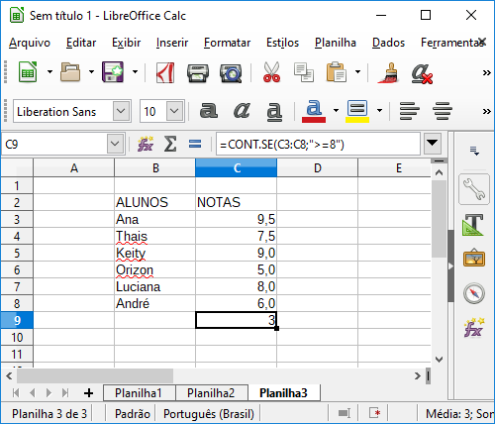
Função CONT.SE

Slide 8
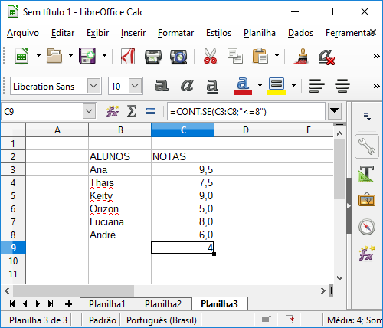
Função CONT.SE

Slide 9
Função =somase(...
Efetua a soma de determinada parcelas baseado em algum critério.
EX: =SOMASE(A1:B8;”>20”; A1:B8)

Slide 10
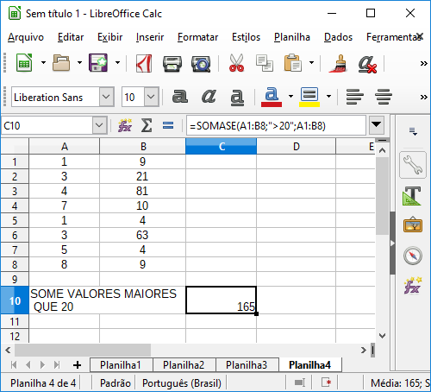
EXEMPLO =SOMASE(
Chamada da função e células e células onde serão verificados os critérios

Slide 11
EXEMPLO =SOMASE(
Critérios, ou seja, so somar valores maiores que 20.

Slide 12
EXEMPLO =SOMASE(
Células que serão somadas caso o critério seja verdadeiro.

Slide 13
Outro exemplo
Você gostaria de soma as faturas que foram pagas. Então você tem uma planilha onde na coluna A você coloca o nome do cliente, na coluna B o valor da fatura e na coluna C, a situação se foi paga ou não.
Você gostaria de somar somente as faturas que estivessem pagas, assim você saberia o quanto já recebeu. Logo a fórmula seria a seguinte:

Slide 14
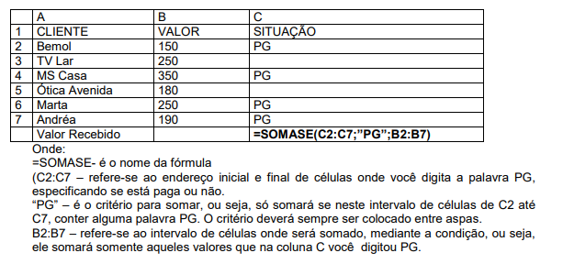
Exemplo somase

Slide 15
Exercício do função =somase(
Crie uma planilha de gastos por mês ao final da planilhas some somente os meses onde o saldo for negativo.

Slide 16
ARRED (ROUND)
Arredonda o valor indicado permitindo especificar a quantidade de dígitos pretendida para esse arredondamento. Sintaxe da Função ARRED(núm; núm_dígitos)

Slide 17
ARRED (ROUND)
Núm – Número que será alvo de arredondamento
Núm_digitos – Número de digitos em função do qual se pretende arredondar o valor.
Se o parâmetro for omisso, a função arredonda para o inteiro mais próximo.

Slide 18
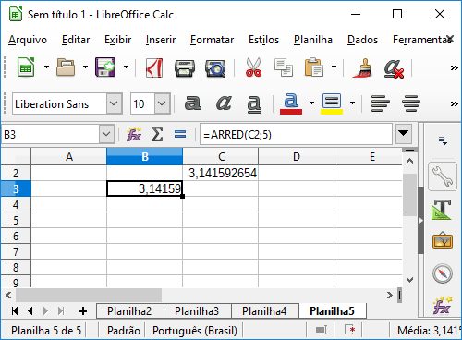
ARRED (ROUND)
É possível fazer isto também através do menu formatar e posteriormente em Célula. Na aba que abrir escolher números

Slide 19
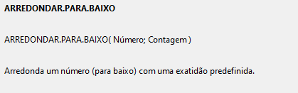
ARREDONDAR.PARABAIXO(...

Slide 20
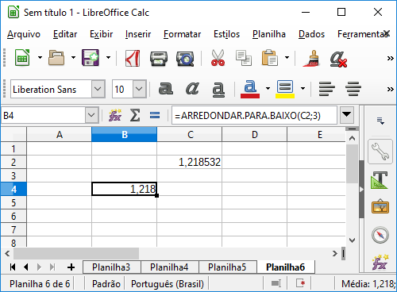
ARREDONDAR.PARABAIXO(...

Slide 21
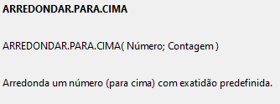
=ARREDONDAR.PARA.CIMA(

Slide 22

=ARREDONDAR.PARA.CIMA(

Slide 23
Exercício
Crie uma tabela com 20 números com diversas casas decimas. Na coluna ao lado use as funções
=arred(....;
=arredondar_paracima(..... E
=ARREDONDAR_PARABAIXO

Slide 24
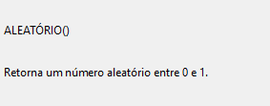
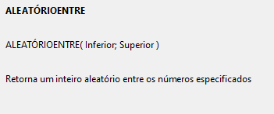
=ALEATÓRIO() E =ALEATÓRIOENTRE(Num1; Num2)

Slide 25
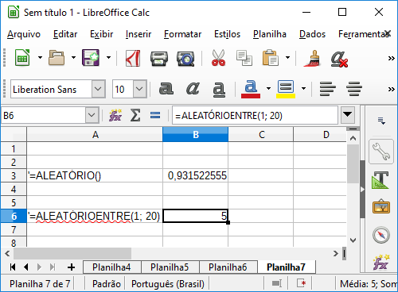
Exemplo – Numeros aleatórios

Slide 26
Exercício: Elabore uma combinação de 6 números entre 01 e 60

Slide 27
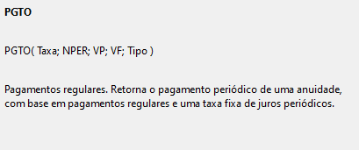
FORMULA =PGTO(....

Slide 28
FORMULA =PGTO(....
Calcula o valor da prestação para um dado capital com base numa determinada taxa de juro e por um período específico.
Sintaxe da Função PGTO(taxa; nper; va; vf; tipo) Taxa – Taxa de juro.
Se a prestação a calcular for mensal, então a taxa de juro deve ser mensal.
Nper – Número de períodos. Podem ser anos, meses, trimestres ou outra periodicidade.
Va – Valor actual. Valor do capital inicial.
Vf = Saldo que pretende obter após último pagamento (“0” se omisso)
Tipo = Valor lógico: “1” pagamento no início do período “0” ou omisso, pagamento no final do período

Slide 29
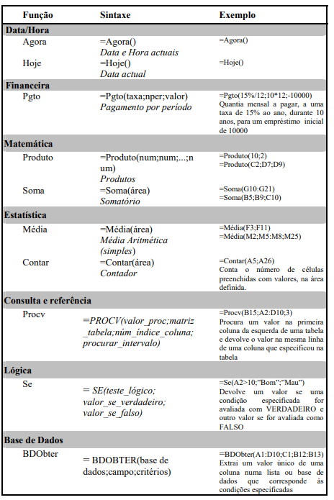

Slide 30
Exercicio
Crie uma formula para juros compostos de um capital de R$ 10.000,00 aplicado a taxa de 0,8% ao mês por um ano.
No papel a formula é esta:
C * (1 + i)^{n}
C → Capital
I → Taxa de juros
N → o número de períodos;

